Slide 1
МАТЕМАТИКА - 5. РАЗРЕД
СВОЈСТВА КВАДРА И КОЦКЕ
Notes:
МАТЕМАТИКА

Slide 2
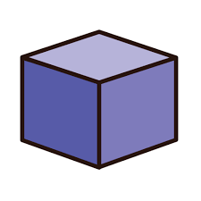
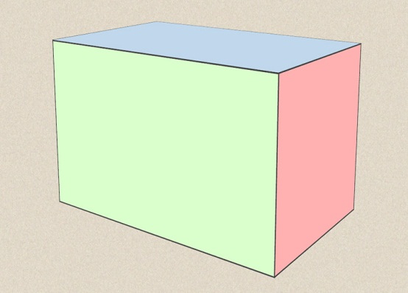
Шта је заједничко?
КВАДАР
КОЦКА
Заједничко је да: - имају 6 страна;
- имају 12 ивица;
- имају 8 тјемена;
- имају све праве углове.

Slide 3
Шта је различито?
КВАДАР
КОЦКА
Различите су им:
- дужине ивица;
- облик страница.

Slide 4
КВАДАР
Квадар је рогљасто геометријско тијело, ограничено са 6 правоугаоника.

Slide 5
КОЦКА
Коцка је квадар ограничен са 6 подједнаких квадрата.
Има све странице исте.

Slide 6
Задаци за самосталан рад:
У свом домаћинству уочити предмете који имају облик:
а) квадра и
б) коцке .
Затим то запишите у своје свеске.

